Slide 1



WELCOME

Slide 2
WELCOME

Slide 3
STANDAR KOMPETENSI
Memahami Manfaat Keanekaragaman Hayati.

Slide 4
KOMPETENSI DASAR
Mendeskripsikan ciri-ciri divisio dalam dunia tumbuh-tumbuhan dan peranannya bagi kelangsungan hidup di bumi.

Slide 5
INDIKATOR
Menyebutkan ciri-ciri BRYOPHYTA .
Menjelaskan klasifikasi BRYOPHYTA.
Menjelaskan siklus hidup/reproduksi pada BRYOPHYTA.
Membedakan fase Gametofit & Sporofit untuk BRYOPHYTA.

Slide 6
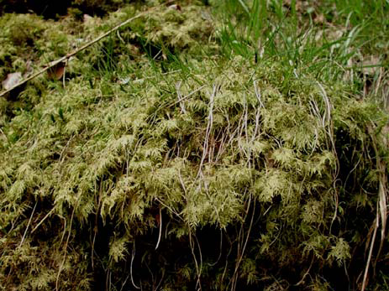
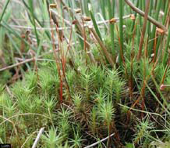
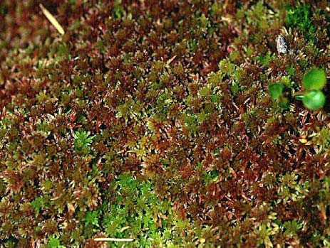
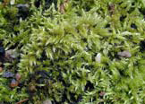
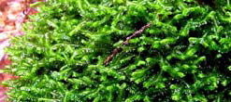
BRYOPHYTA
Moses
Lumut
Bryophytes
Musgo
Bryopite
Mosen

Slide 7
BRYOPHYTA
Lumut (Bryophytes) berasal dari bahasa Yunani Bryon yang berarti tumbuhan lumut. Pada umumnya lumut berwarna hijau karena mempunyai sel-sel dengan plastida yang menghasilkan klorofil a dan b.
Moses
Lumut
Bryophytes
Musgo
Bryopite
Mosen

Slide 8

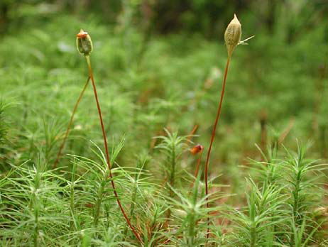
Ciri-ciri Bryophyta

Slide 9
Ciri-ciri Umum Bryophyta
Merupakan tumbuhan darat sejati yang menyukai tempat yang lembab, kecuali spaghnum (hidup di air).
Merupakan tumbuhan yang memiliki area penyebaran yang luas (kosmopolit).
Memiliki klorofil, tetapi belum memiliki jaringan atau pembuluh angkut.
Bentuk tubuh yang sederhana berupa thalus (lembaran), dan yang kompleks berupa pohon.
Merupakan tumbuhan peralihan antara tumbuhan thalus dengan tumbuhan kormus (berpembuluh).
Memiliki rhizoid yang berfungsi sebagai alat perekat pada tempat hidupnya dan untuk menyerap air dan mineral dari lingkungan.
Ukuran tubuh: Makroskopis
Bentuk tubuh:
a. Gametofit
Bentuk tubuh yang umumnya terlihat. Menghasilkan gamet.
b. Sporofit/Sporogonium
Bentuk tubuh yang jarang terlihat, dan menumpang atau menempel pada gametofitnya. Menghasilkan spora karena memiliki sporangium.
Tumbuhan lumut (gametofit) mengambil makanan (Bahan anorganik) menggunakan rhizoid, dengan cara difusi
Lumut mensintesis sendiri bahan anorganik menjadi bahan organik melalui proses fotosintesis
Lumut hidup pada tempat yang teduh, lembab, dan basah, seperti tanah, bebatuan dan pohon
Kebanyakan hidup menempel pada batang pohon (epifit) atau menempel pada daun (epifil).

Slide 10

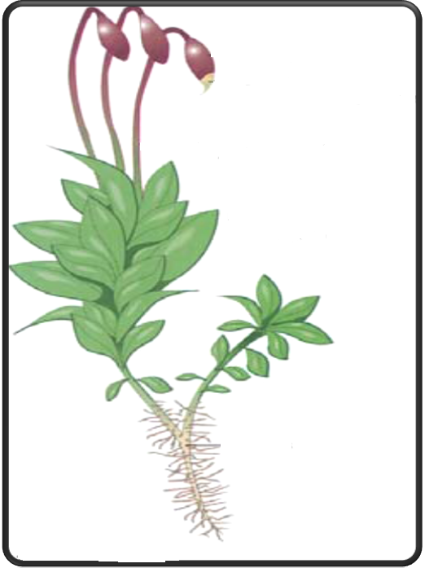
SPORONGIUM
GAMETONGIUM
Struktur Tubuh Bryophyta

Slide 11
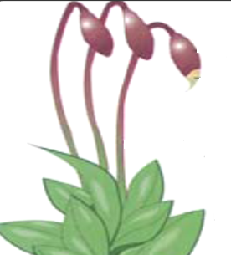
SPORONGIUM
Kolumela
Kaliptra
Opofisis
Seta
Vaginula

Slide 12
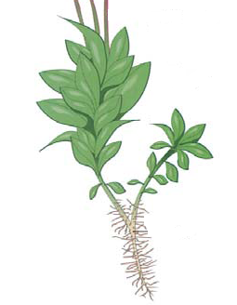
GAMETONGIUM
Anteridium
Arkegonium
Daun Gametongium
Batang gametongium
Rhizoid

Slide 13
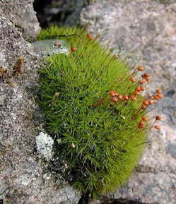
Klasifikasi Bryophyta

Slide 14
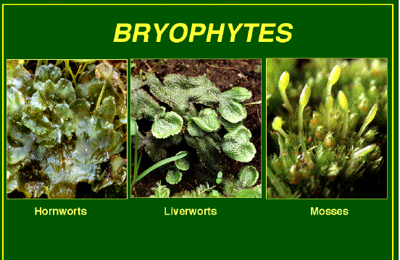
Anthocerotopyta
Hepaticophyta
Bryopsida

Slide 15

Lumut Daun
(Bryopsida)

Slide 16
Lumut Daun (Bryophyta)
1. Ordo Andreaeales :
Andreaea rupestris dan A. petrophila
2. Ordo Sphagnales (lumut gambut, untuk menyuburkan tanah) :
Sphagnum fimbriatum, S. squarrosum, S. acutifolium
3. Ordo Bryales :
Funaria, Mnium.

Slide 17
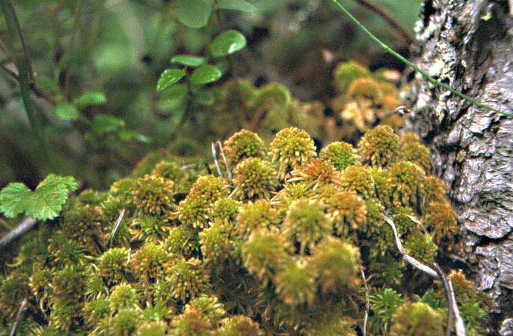
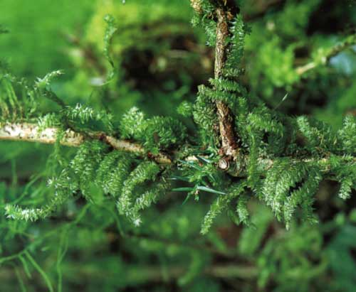
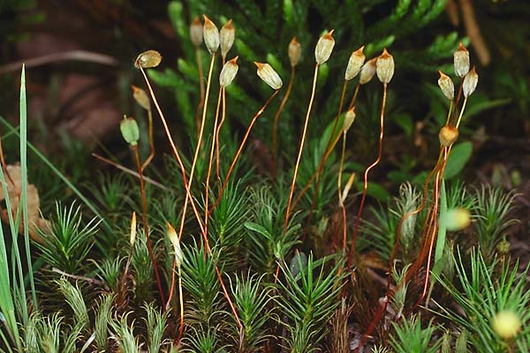
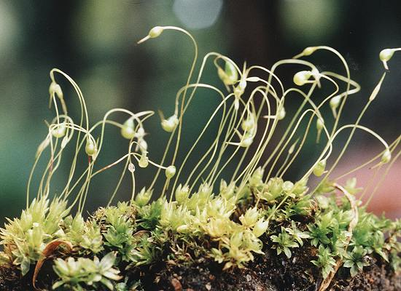
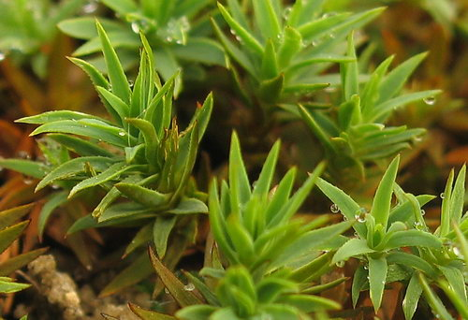
Lumut Daun (Bryophyta)
Sphagnum
Porellapolytrichum juniperum
Funaria
Pogonathum cirratum
Aerobryopsis longissima

Slide 18
Lumut Hati
(Hepaticophyta)

Slide 19
Lumut Hati (Hepaticophyta)
Jenis-jenis lumut di antaranya :
1. Ordo Marchantiales
- Famili Marchantiaceae : Marchantia geminata, M. polymorpha, Reboulia hemisphaerica
- Famili Ricciaceae : Riccia, Ricciocarpus
2. Ordo Jugermaniales : Metzgeria, Plagiochila, Frulania
Tubuh lumut ini tipis, serupa kulit, memipih rata di atas medium penunjangnya (air tenang atau tanah basah). Lumut banyak terdapat di permukaan dan dasar kolam.

Slide 20
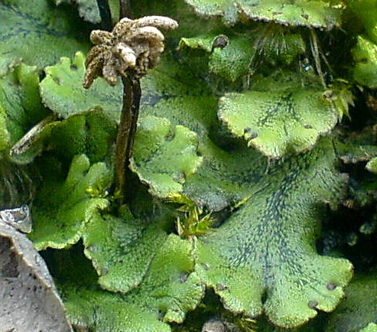
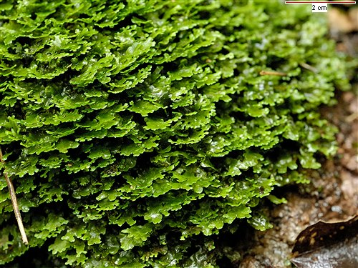
Lumut Hati (Hepaticophyta)
Marchantia pollimorpa
Porella

Slide 21
Lumut Tanduk
(Anthocerotophyta)

Slide 22
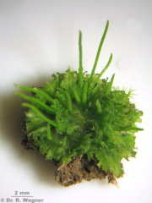
Lumut Tanduk (Anthocerotophyta)
Anthoceros natans
Bentuk tubuh lebar dan tipis dengan tepi berlekuk atau bercabang, seperti lumut hati. Rizhoid terdapat pada bagian bawah dari lembaran. Sporofitnya berbentuk kapsul panjang.

Slide 23
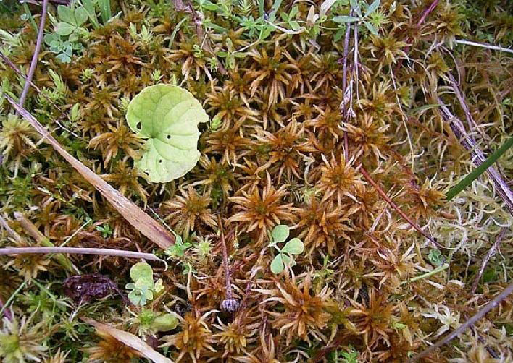
Siklus Hidup Bryophyta

Slide 24
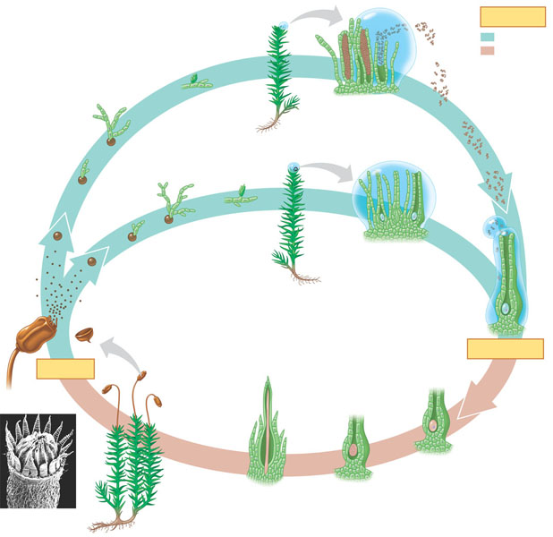
Siklus Hidup Bryophyta
Raindrop
Male
gametophyte
Key
Haploid (n)
Sperm
Diploid (2n)
“Bud”
Antheridia
Protonemata
“Bud”
Egg
Gametophyte
Spores
Gametophore
Female
gametophyte
Arclegonia
Peristome
Rhizoid
Sporangium
Seta
FERTILIZATION
MEIOSIS
Capsule
(sporangium)
Calyptra
(within archegonium)
Mature
sporophytes
Zygote
Mature
sporophytes
Embryo
Foot
Sporophyte
Archegonium
Young
sporophytes
Capsule with
peristome (LM)
Female
gametophytes

Slide 25
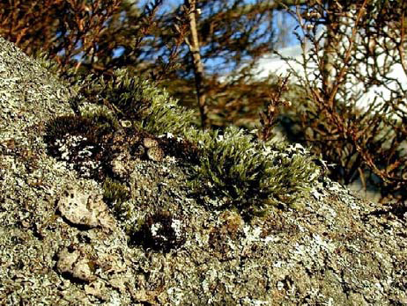
Perbedaan Fase Gametofit & Sporofit pada Bryophyta

Slide 26
NO |  | GAMETOFIT | SPOROFIT
1 |  | HAPLOID | DIPLOID
2 |  | MITOSIS | MEIOSIS
3 |  | SEKSUAL | ASEKSUAL
4 |  | LEBIH DOMINAN | KURANG DOMINAN
5 |  | HIDUP BEBAS | BERGANTUNG PADA GAMETOFIT

Slide 27
THANK YOU
THANK YOU

